Slide 1
第8章（对应全版教材的第9章）
需求建模：基于场景的方法

Slide 2
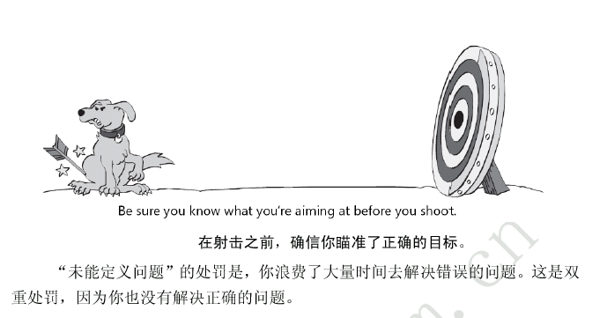

Slide 3
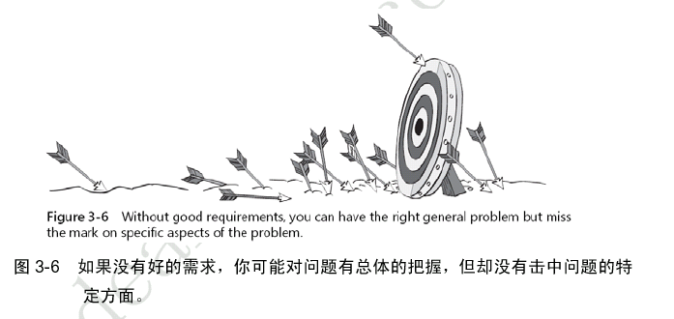

Slide 4
本章内容
8.1 需求分析
8.2 基于场景建模
8.3 补充用例的UML模型

Slide 5
需求建模模型
需求建模动作产生以下一种或多种模型类型：
  场景模型：出自各种系统“参与者”观点的需求。
  数据模型：描述问题信息域的模型。
  面向类的模型：表示面向对象类(属性和操作)的模型，其方式为通过类的协作获得系统需求。
  面向流程的模型：表示系统的功能元素并且描述当功能元素在系统中运行时怎样进行数据变换的模型。
  行为模型：显示了软件如何对外部事件或激励做出相应。

Slide 6
总体目标和原理
在整个需求建模过程中，软件工程师的主要关注点集中在“做什么”而不是“怎么做”方面。包括：
  在特定环境下发生哪些用户交互？
  系统处理什么对象？
  系统必须执行什么功能？
  系统展示什么行为？
  定义什么接口？
  有什么约束？

Slide 7
总体目标和原理
需求模型的三个主要目标：
  (1) 描述客户需要什么，分析正确性；
  (2) 为软件设计奠定基础；
  (3) 定义在软件完成后可以被确认的一组需求。

Slide 8
分析的经验原则(1)
在创建分析模型时应该遵循的经验原则：
  模型应关注在问题或业务域内可见的需求，抽象的级别应该相对高一些。“不要陷入细节”，即不要试图解释系统将如何工作。
  需求模型的每个元素都应能增加对软件需求的整体理解，并提供对信息域、功能和系统行为的深入理解。(存在即有用)
  关于基础结构和其他非功能的模型应推延到设计阶段再考虑。

Slide 9
分析的经验原则(2)
  最小化整个系统内的关联。类和功能之间的联系非常重要，但是，如果“互联”的层次非常高，应该想办法减少互联。
  确认需求模型为所有利益相关者都带来价值。对模型来说，每个客户都有自己的使用目的。
    例如利益相关的业务人员将使用模型确认需求，设计人员将使用模型作为设计的基础；质量保证人员将使用模型帮助规划验收测试。
  尽可能保持模型简洁。如果没有提供新的信息，不要添加附加图表；如果一个简单列表就够用，就不要使用复杂的表示方法。

Slide 10
域分析
目标：查找或创建那些广泛应用的分析类或分析模式，使其能够复用。
域分析师的角色是发现和定义可复用的分析模式、分析类和相关的信息。
技术资料
类的分类
领
域
知
识
来
源
已有应用
复用标准
域
分
析
模
型
客户调查
功能模型
域分析
专家建议
域语言
当前/未来需求
图：域分析的输入和输出

Slide 11
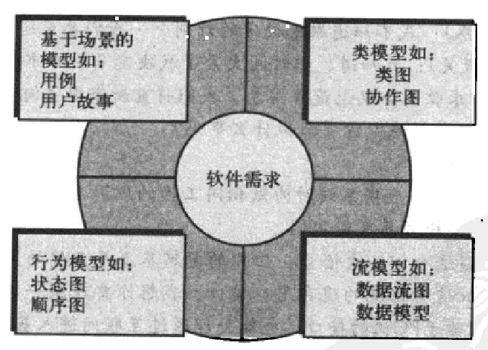
需求模型的元素
组合方法与表示手段才能够为利益相关者提供最好的软件需求模型和过渡到软件设计的最有效方法。

Slide 12
需求建模方法
四类需求建模方法：
  基于场景的元素：表述用户如何与系统和使用软件时出现的特定活动序列进行交互。
  基于类的元素：描述了系统操作的对象、对象间关系(某层级)，以及定义的类间发生的协作。
  行为元素：描述了外部事件如何改变系统或驻留在系统里的状态。
  面向流的元素：表示信息转换的系统，描述了数据对象在流过各种系统功能时是如何转换的。(输入 - 处理 - 输出)

Slide 13
本章内容
8.1 需求分析
8.2 基于场景建模
8.3 补充用例的UML模型

Slide 14
基于场景建模
在需求提出之初，往往是模糊的。设计者可以根据这些需求编写一个具体的例子——用例或场景。

Slide 15
新建初始用例
用例的定义 [Ivar Jacobson] ：
  用例只是帮助定义系统之外存在什么以及系统应完成什么。
也就是，用例从某个特定参与者的角度出发，采用简明的语言描述一个特定的使用场景。问题是：
  (1) 编写什么?
  (2) 写多少?
  (3) 编写说明应该多详细?
  (4) 如何组织说明?

Slide 16
新建初始用例
编写什么？
  运用需求收集会议、质量功能部署和其他需求工程机制确定利益相关者
  定义问题的范围
  说明整体的运行目标
  建立优先级顺序
  概述所有已知的功能需求
  描述系统将处理的信息(对象)

Slide 17
初始用例——描述性风格
用例：通过互联网访问摄像机监视设备—显示摄像机视图
参与者：房主
如果我位于远方，我可以使用任何计算机上合适的浏览器软件登陆Safehome产品网站。输入我的用户ID和两级密码，一旦被确认，我可以访问已安装的Safehome系统的所有功能。为取得某个摄像头视图，从显示的主功能按钮中选择“监视”，然后选择“选取摄像头”，将会显示房屋的平面设计图，再选择感兴趣的摄像头。另一种可选择方法是，通过选择“所有摄像头”，可以同时从所有的摄像头查看缩略试图快照。当选择了某个摄像头时，可以选择“查看”，然后以每秒一帧速度显示的图像就可以在窗口中显示。如果希望切换摄像头，选择“选取摄像头”，原来窗口显示的信息消失，并且再次显示房间的平面设计图，然后就可以选择感兴趣的摄像头，以便显示新的查看窗口。

Slide 18
新建初始用例
描述性用例的另一种表达形式是通过用户活动的顺序序列表现交互，每个行动由声明性的语句表示。
值得注意的是，这个连续步骤的陈述没有考虑其他可能的交互 (暂时不考虑细化问题)。
这种类型的用例有时被称作主场景。

Slide 19
初始用例——顺序序列
用例：通过互联网访问摄像机监视设备—显示摄像机视图
参与者：房主
1. 房主登录SafeHome产品网站。
2. 房主输入用户身份证号。
3. 房主输入两个密码(每个密码至少八个字符长度）。
4. 系统显示所有的主要功能按钮。
5. 房主从主要功能按钮中选择“监视”。
6. 房主选择“选取摄像机”。
7. 系统显示房屋的平面设计图。
8. 房主从平面设计图中选择某个摄像机图标。
9. 房主选择“查看”按妞。
10. 系统显示一个由摄像机编号确定的查看窗口。
11. 系统在查看窗口内以每秒一帧的速度显示视频输出。

Slide 20
细化初始用例
主场景中的每个步骤将通过如下提问得到评估：
  在这一状态点，参与者能进行一些其他动作吗?
  在这一状态点，参与者有没有可能遇到一些错误的条件?如果有可能，这些错误会是什么?
  在这一状态点，参与者有没有可能遇到一些其他的行为(如由一些参与者控制之外的事件调用)?如果有，这些行为是什么?
这些问题的答案导致创建一组次场景，次场景属于原始用例的一部分但是表现了可供选择的行为。

Slide 21
细化初始案例
例如，考虑前面描述的主场景的第6步和第7步:
  6. 房主选择“选取摄像机”。
  7. 系统显示房屋的平面设计图。
(1) 是否有其他动作？
  参与者可以选择同时查看所有摄像机的缩略视图。因此，一个次场景可能是“查看所有摄像机的缩略视图”。(通过缩略视图选择摄像机而不是图标)
(2) 是否会遇到错误条件？
  带有摄像机的房屋平面图可能还没配置，选择“选取摄像机”就导致错误的条件：“没有为该房屋配置平面设计图”。该错误条件就成为一个次场景。
(3) 是否有其他行为？
  报警。这将导致系统显示一个特殊的报警通知 (类型、地点、系统动作)，并向参与者提供和报警性质相关的一组操作。(例如未登录就查看)

Slide 22
细化初始案例
除了前面提到的三个常规问题，以下问题也值得关注：
  在这些用例中是否可以支持功能(或参与者)的应答失败？
    例如，一个用户动作是等待一个应答，但该功能已超时。
  性能差的系统是否会导致无法预期或不正确的用户活动？
    例如，一个基于Web的接口应答太慢，导致用户在处理按钮上已经做了多重选择。这些选择队列最终不恰当地生成一个出错条件。

Slide 23
编写正规用例
非正规用例对于需求建模常常是够用的。
但是，当一个用例包含关键活动或描述一套具有大量异常处理的复杂步骤时，就会希望采用更为正规的方法。

Slide 24
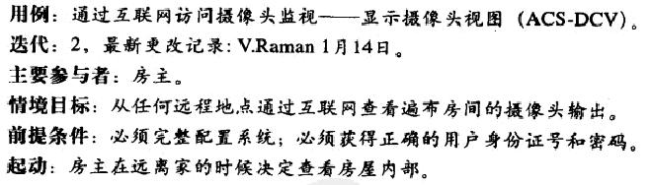
编写正规的用例
确定“用例开始”的时间或条件
确定了用例的全部范围
描述在用例初始化前应该知道哪些信息

Slide 25
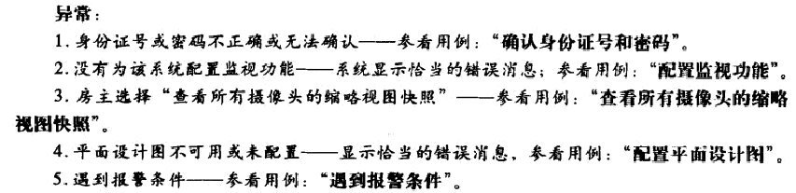
编写正规用例
用于细化初始用例时没有涉及的情境

Slide 26
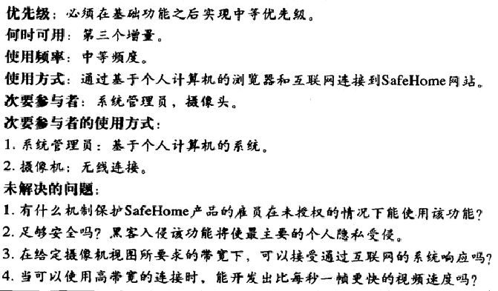
编写正规用例

Slide 27
图形化用户场景
每种需求建模方法都有其局限性，用例方法也无例外：
  如果描述不清晰，用例可能会误导或有歧义。
  对于必须特别详细和精准的需求建模情景 (例如安全关键系统)，图形化的表示方法更有助于理解。

Slide 28
基于场景的建模
SafeHome系统的初步用例图
SafeHome
通过因特网访问
摄像头监视功能
摄像机
配置 SafeHome
系统参数
房主
设置警报

Slide 29
本章内容
8.1 需求分析
8.2 基于场景建模
8.3 补充用例的UML模型

Slide 30
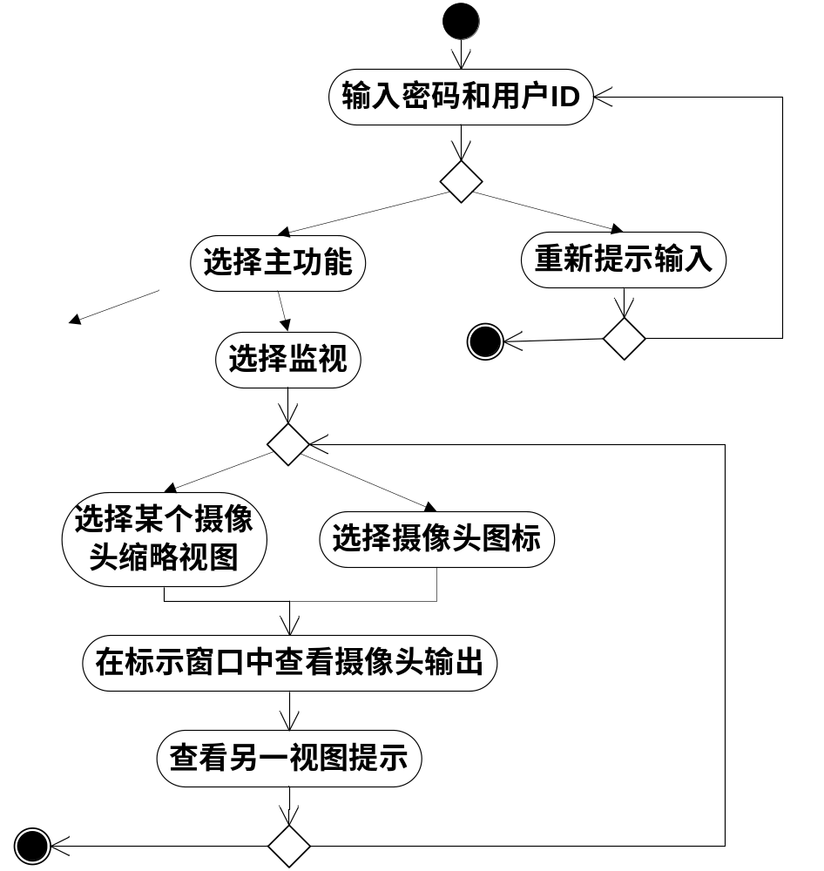
活动图
UML活动图在特定场景内通过提供迭代流的图形化表示来补充用例。
两端为半圆形的矩形表示一个特定的系统功能
箭头表示通过系统的流
判定菱形表示判定分支
实心水平线意味着并行发生的活动。(见后面的案例)
有效的密码/ID
无效的密码/ID
也可能选择
其他功能
继续重试输入
结束重试
输入
缩略视图
选择某个摄像头
退出这个
功能
查看另一个摄像头

Slide 31
泳道图
泳道图：
  活动图的一种有用的变形。
  指示了参与者或分析类负责的活动。
  职责由纵向分割图的并列条形部分表示，就像游泳池中的泳道。
  确定哪几个分析类 (如下图的中房主、摄像机和接口)对活动图中的情景有直接或间接的责任，并重新排列活动图。

Slide 32
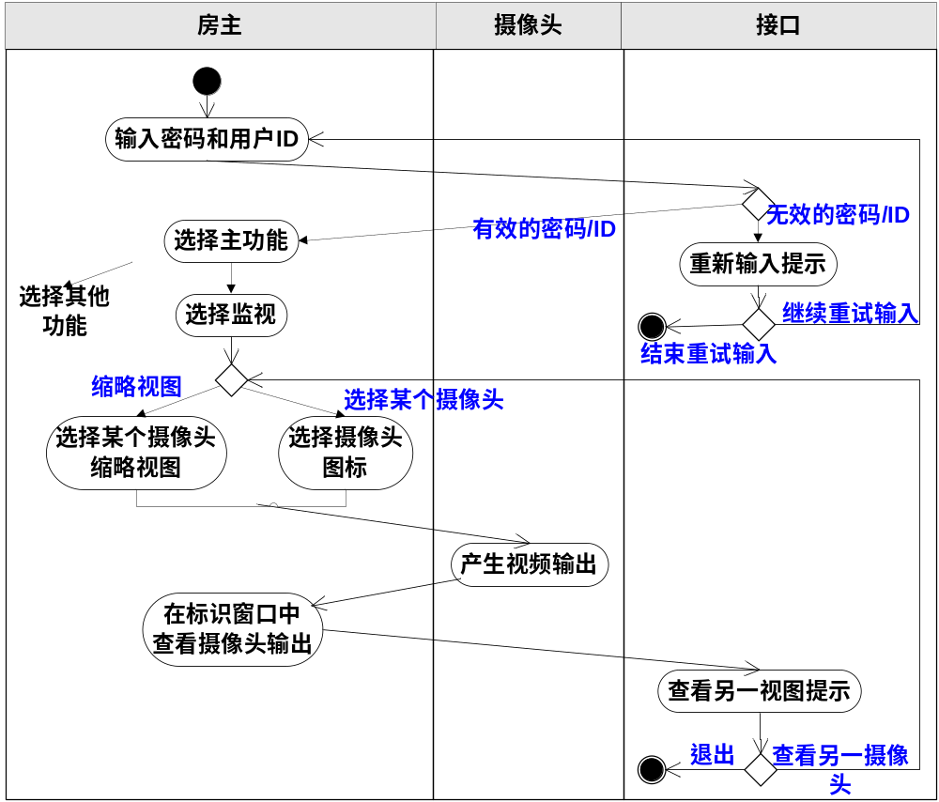
泳道图

Slide 33
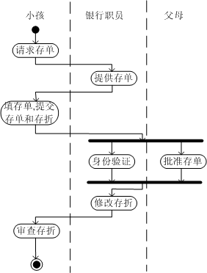
小孩存取钱的案例

Slide 34
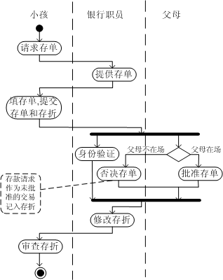
小孩存取钱的案例 (细化)

Slide 35
数据建模概念
数据建模：定义在系统内处理的所有数据对象、数据对象之间的关系以及其它与这些关系相关的信息。

Slide 36
数据建模概念
什么是数据对象？
  任何必须被软件理解的复合信息的表示；
  所谓复合信息是指具有一系列不同性质或属性的事物，仅有单个值的事物 (例如，宽度)不是数据对象。
    但“维度”(包括宽度、高度和深度)可以被定义为一个对象。
  数据对象可能是外部实体 (例如产生或使用信息的任何东西)，事物 (例如报告或显示)，偶发事件 (例如电话呼叫)或事件 (例如警报)，角色 (例如销售人员)，组织单位 (例如财务部)，地点 (例如仓库)或结构 (例如文件)。
    例如，一个人或一部车可以被认为是数据对象，它们可以用一组属性来定义。

Slide 37
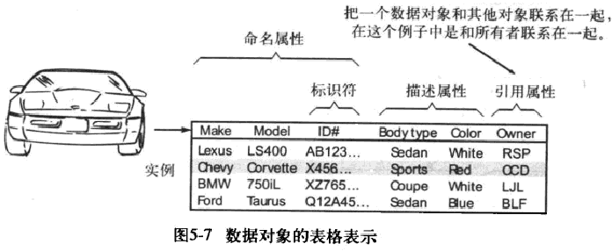
数据对象

Slide 38
数据建模概念
什么是数据属性？
  数据属性定义了数据对象的性质，可用于：
    命名数据对象的实例（命名属性）
    描述某个实例（描述属性）
    建立对另一个表中的另一个实例的引用（引用属性）
  标识符的值是唯一的，但不是必须的。
  可以把一个或多个属性定义为标识符。
  也就是说，当我们要找到数据对象的一个实例时，标识符属性成为一个“键”。

Slide 39
汽车的属性
object: automobile
attributes:
make
model
body type
price
options code

Slide 40
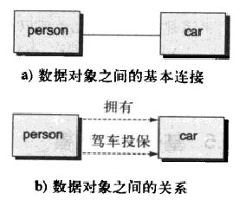
数据建模概念
什么是关系？
    数据对象之间的联系
数据对象可以以多种不同的方式与另一个数据对象连接。箭头方向可以减少歧义和误解。

Slide 41
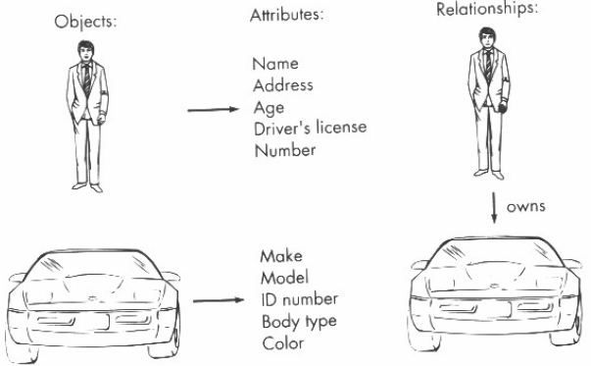
通过关系owns将人与车辆这两个对象联系在一起。

Slide 42
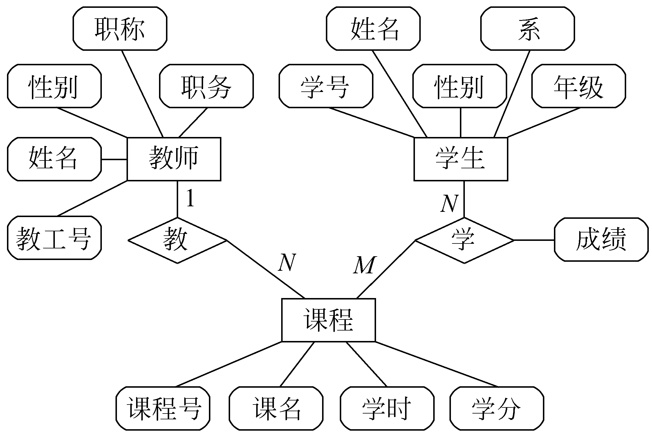
实体关系图 (E-R图) (实体、属性、联系)

